Slide 1
ระบบดูแลช่วยเหลือเด็กที่มีปัญหาการเรียน
อันเนื่องมาจากสาเหตุทางสุขภาพ
Health and Educational Regional Operation: HERO
โดย
ศูนย์สุขภาพจิตที่ 5
สถาบันกัลยาณ์ราชนครินทร์

Slide 2
เด็กประถมศึกษากลุ่มเสี่ยงได้รับการดูแลช่วยเหลือจนดีขึ้นเขตสุขภาพที่ 5 ปีงบประมาณ 2562
จังหวัด | นักเรียนกลุ่มเสี่ยงจากแบบคัดกรองความพิการ 4 ประเภทของกระทรวงศึกษาธิการ | บกพร่องทางสติปัญญา | บกพร่องทางการเรียนรู้ | บกพร่องทางพฤติกรรมหรืออารมณ์ | ออทิสติก | เด็กจากแบบคัดกรองความพิการ 4 ประเภทเสี่ยง/มีปัญหาจากการประเมิน SDQ | ได้รับการดูแลช่วยเหลือจนดีขึ้น(จากการประเมิน SDQ) | คิดเป็นร้อยละ
กาญจนบุรี | 1660 | 281 | 1315 | 105 | 101 | 313 | 260 | 83.06
นครปฐม | 1995 | 177 | 1706 | 263 | 93 | 351 | 301 | 85.75
ประจวบคีรีขันธ์ | 791 | 169 | 596 | 47 | 57 | 153 | 133 | 86.92
เพชรบุรี | 1556 | 287 | 1092 | 219 | 158 | 379 | 347 | 95.06
ราชบุรี | 1832 | 217 | 1598 | 44 | 55 | 365 | 326 | 89.31
สมุทรสงคราม | 349 | 44 | 279 | 34 | 34 | 67 | 57 | 85.07
สมุทรสาคร | 831 | 155 | 648 | 46 | 34 | 162 | 141 | 87.0
สุพรรณบุรี | 1316 | 182 | 1080 | 181 | 71 | 196 | 167 | 85.20
เขตสุขภาพที่ 5 | 10,330 | 1,489 | 8,225 | 916 | 603 | 1,986 | 1,732 | 87.21

Slide 3
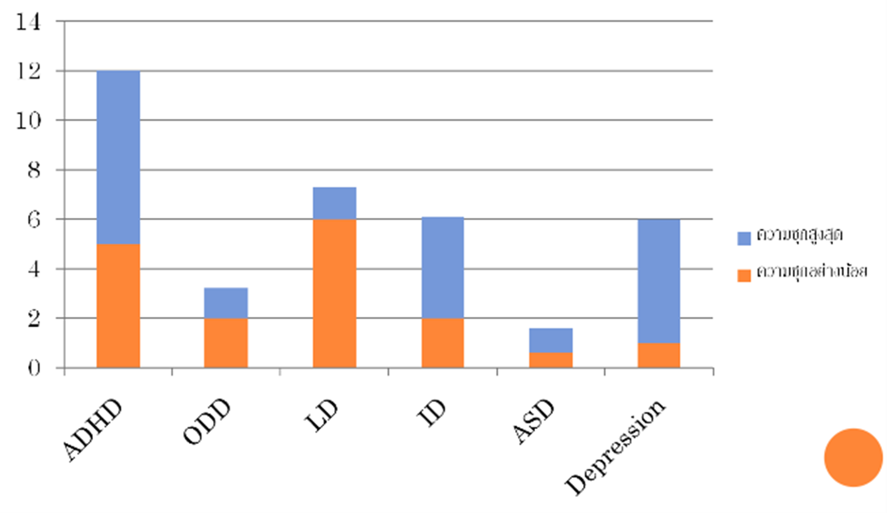
โรคจิตเวชเด็กพบบ่อยแค่ไหน?
ความชุกสูงสุด
ความชุกอย่างน้อย
สมาธิสั้น
ดื้อ ต่อต้าน
ออทิสติก
ซึมเศร้า
บกพร่องทางการเรียนรู้
สติปัญญาบกพร่อง

Slide 4
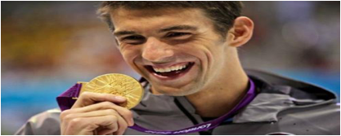
โรคสมาธิสั้น
ไมเคิล เฟลปส์ (Michael Phelps
http://woodtv.com/2014/04/14/olympic-great-michael-phelps-ends-retirement/

Slide 5
โรคสมาธิสั้น
ซนเกินไป ใจลอย รอคอยไม่ได้
ขาดสมาธิในการเรียน ทำให้ผลการเรียนต่ำกว่าความสามารถจริง
เกิดจากสารสมาธิในสมองส่วนหน้าน้อยกว่าปกติ (โดปามีน)
รักษาได้ด้วยยาเพิ่มสมาธิ (Methylphenidate) ร่วมกับการปรับ พฤติกรรมที่บ้านและในห้องเรียน
ตอบสนองต่อการรักษา 90% ทำให้ผลการเรียนดีขึ้นได้
หากไม่ได้รับการรักษา อาจมีปัญหาพฤติกรรมและผล กระทบต่อเนื่องจนถึงช่วงวัยรุ่น เช่น ต้องออกจากโรงเรียน ปัญหาสารเสพติด พฤติกรรมรุนแรง ปัญหาเรื่องเพศ

Slide 6
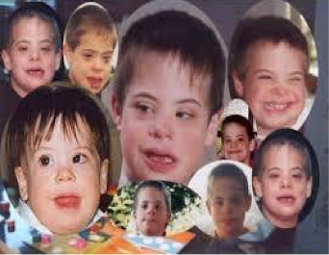
สติปัญญาบกพร่อง
http://www.differencebetween.net/science/health/difference-between-autism-and-mental-retardation/

Slide 7
สติปัญญาบกพร่อง
พัฒนาการช้า คิดอ่านช้า แก้ปัญหาช้า
ส่งผลต่อการเรียนเนื่องจากความสามารถเด็กต่ำกว่าเด็กวัยเดียวกัน
อาจเกิดจากโรคพันธุกรรม โรคทางสมอง ส่วนใหญ่ไม่ทราบสาเหตุ
พบโรคสมาธิสั้นร่วมด้วยได้ พบปัญหาพฤติกรรมอื่นๆร่วมด้วยได้ โดยเฉพาะเมื่อเด็กสื่อสารได้น้อยจะแสดงออกด้วยพฤติกรรมมากขึ้น
ไม่มียารักษา แต่ใช้การฝึกกระตุ้นพัฒนาการและการเรียนรู้ (IEP) ร่วมกับการปรับพฤติกรรมที่บ้านและในห้องเรียน
เป้าหมาย - ส่งเสริมให้เด็กใช้ความสามารถเต็มศักยภาพอย่างมีความสุข

Slide 8
แอลดี
http://quotesgram.com/bill-gates-quotes-fail/
https://www.dek-d.com/starissue/38324/

Slide 9
แอลดี
อ่านเพี้ยน เขียนผิด คิดเลขพลาด
ผลการเรียนต่ำเนื่องจากทักษะการเรียนบกพร่อง แต่การเรียนรู้ด้วยการฟังและพูดยังเป็นปกติ ความสามารถของเด็กในการใช้ชีวิตประจำวันไม่ต่างจากเด็กวัยเดียวกัน
พบโรคสมาธิสั้นร่วมด้วยประมาณ 1/3 พบปัญหาพฤติกรรมอื่นๆร่วมด้วยได้ โดยเฉพาะเมื่อเด็กเครียดหรือเศร้าจากปัญหาการเรียน
ไม่มียารักษา แต่ใช้การจัดทำแผนการเรียนรู้รายบุคคล (IEP) ร่วมกับการปรับพฤติกรรมที่เป็นปัญหาที่บ้านและในห้องเรียน
เป้าหมาย - พัฒนาเด็กในด้านที่ไม่บกพร่อง เช่น การฟัง/พูด ความสามารถพิเศษอื่นๆ เพื่อช่วยให้ใช้ความสามารถได้เต็มศักยภาพอย่างมีความสุข

Slide 10
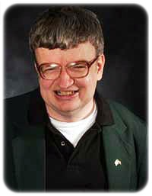
ออทิสติก
คิม พีค (Kim Peek) อัจฉริยะด้านความจำ ได้ฉายา คิมพิวเตอร์
https://pantip.com/topic/33060317
http://www.stfrancis.swindon.sch.uk/Page.aspx?ID=33728

Slide 11
ออทิสติก
ไม่สบตา ไม่พาที ไม่ชี้นิ้ว
ปัญหาสำคัญ คือ พัฒนาการด้านภาษา ปัญหาทักษะสังคม และพฤติกรรมซ้ำๆ
ไม่มียารักษาให้หายขาด แต่ใช้ยาช่วยลดอาการที่เป็นปัญหาบางอย่าง + การจัดทำแผนการเรียนรู้รายบุคคล (IEP) + การปรับพฤติกรรมที่เป็นปัญหาที่บ้านและในห้องเรียน
เป้าหมาย – พัฒนาทักษะด้านภาษาและทักษะสังคมเพื่อช่วยให้ ใช้ความสามารถได้เต็มศักยภาพอย่างมีความสุข

Slide 12
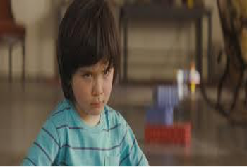
โรคดื้อต่อต้าน
ที่มา : http://www.startfilm.ru/media/cadr/607/

Slide 13
โรคดื้อต่อต้าน
ชอบต่อต้าน ขี้หงุดหงิด ทำผิดกฎ
ปัญหาพฤติกรรมทำให้จัดการสอนได้ยาก
เกิดจากสารสื่อประสาทในสมอง ร่วมกับการเลี้ยงดูที่ไม่เหมาะสม
รักษาได้ด้วยยาร่วมกับการปรับพฤติกรรมที่บ้านและในห้องเรียนหรือครอบครัวบำบัด
พบร่วมกับโรคสมาธิสั้นได้ 40% หากไม่ได้รับการรักษา อาจมีปัญหาพฤติกรรมและผล กระทบต่อเนื่องจนถึงช่วงวัยรุ่น เช่น ต้องออก จากโรงเรียน ปัญหาสารเสพติด พฤติกรรมรุนแรง ปัญหาเรื่องเพศ

Slide 14
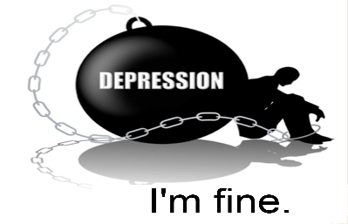
โรคซึมเศร้า
หงุดหงิดง่าย ท้อแท้เบื่อหน่าย ไม่อยากไปโรงเรียน
เกิดจากสารสื่อประสาทร่วมกับความเครียดด้านสังคมสิ่งแวดล้อม
แสดงอาการคล้ายสมาธิสั้นได้ แสดงออกเป็นปัญหาพฤติกรรมเนื่องจากเด็กกังวลหรือไม่มีความสุข
รักษาได้ด้วยยาต้านเศร้าร่วมกับ การปรับพฤติกรรมที่บ้านและ ในห้องเรียนหรือครอบครัวบำบัด

Slide 15
6 โรคสำคัญที่ส่งผลต่อการเรียน
ซนเกินไป ใจลอย รอคอยไม่ได้
ไม่สบตา ไม่พาที ไม่ชี้นิ้ว
อ่านเพี้ยน เขียนผิด คิดเลขพลาด
พัฒนาการช้า คิดอ่านช้า แก้ปัญหาช้า
หงุดหงิดง่าย ท้อแท้เบื่อหน่าย ไม่อยากไปโรงเรียน
ชอบต่อต้าน ขี้หงุดหงิด ทำผิดกฎ
สมาธิสั้น
ออทิสติก
แอลดี
สติปัญญาบกพร่อง
ซึมเศร้า
ดื้อต้าน

Slide 16
โรคจิตเวชเด็กต่างจากโรคทางกาย
ไม่ใช่โรคติดต่อ ไม่ได้เกิดจากเชื้อโรค สารพิษหรือเนื้องอก
ส่วนใหญ่ไม่ทราบสาเหตุที่แน่ชัด
การเลี้ยงดู สิ่งแวดล้อม การดูแลในโรงเรียน สภาพสังคมสามารถทำให้อาการของโรคดีขึ้นหรือแย่ลงได้
เด็กต้องอาศัยความช่วยเหลือจากพ่อแม่-คุณครู-ทีมผู้รักษา
บางโรครักษาด้วยยา บางโรคต้องเน้นการปรับพฤติกรรมหรือจิตบำบัด
ส่วนใหญ่เป็นนาน เรื้อรัง ต้องรักษาอย่างต่อเนื่องและจริงจัง หากรักษาตั้งแต่เด็ก จะช่วยลดปัญหาตอนโต

